Slide 1
汇报人：章子豪
周报
时间：2023-11-10
最近进展：
回复审稿人意见，补充数据集实验
分享论文 Decoupled Contrastive Multi-view Clustering with High-order Random Walks

Slide 2
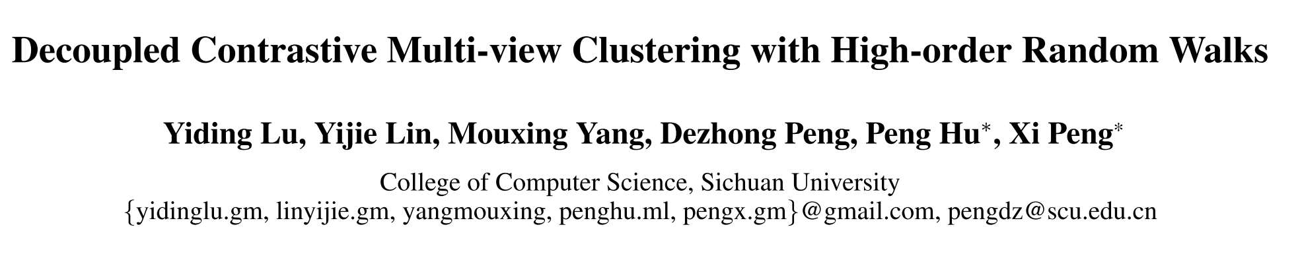
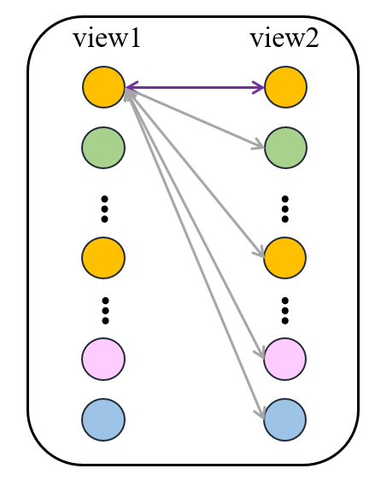
Decoupled Contrastive Multi-view Clustering with High-order Random Walks
一种新方法去应对 无监督下对比学习的噪声问题
例如：
正样本对 远离 的现象(False Negative issue)

Slide 3
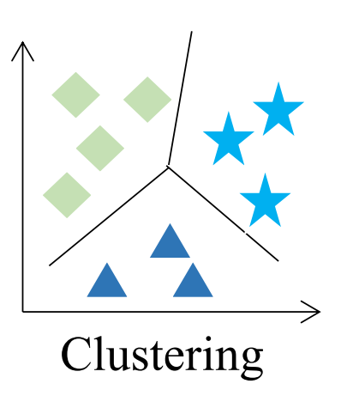
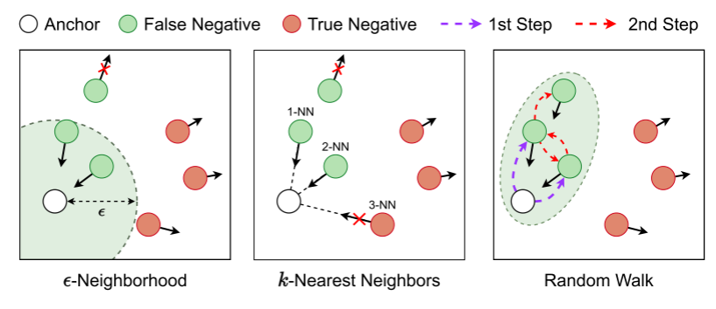
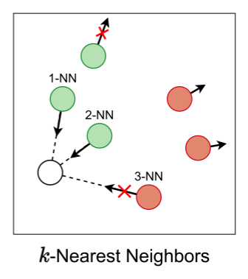
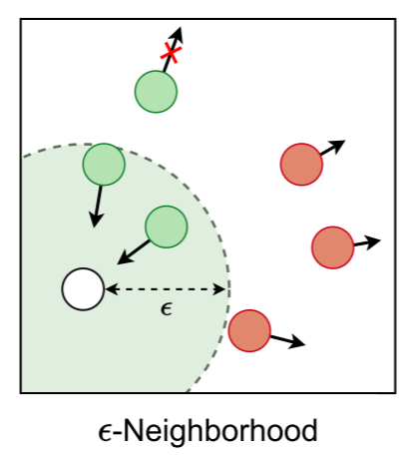
相关工作
对于正负样本对的校正，这些方法都有不错的效果
1. 使用聚类伪标签----自监督信息
伪标签内提供信息：选择正负对
2. 构建阈值ε 和 置信度
大于ε视为负样本对
如何同时应对 假阴性 假阳性 的问题？
3. 构建k近邻
=> 构造亲和图，执行多步随机游走来识别全局
选取最近的k个邻居，视为正样本对
从一些节点开始，根据每一步的边权重移动到其他节点的过程
概率转移矩阵：描述的节点 j 是锚点 i 的高阶邻居概率
Trosten, Daniel J., et al. "Reconsidering representation alignment for multi-view clustering." CVPR. 2021.
Zhong, Huasong, et al. "Graph contrastive clustering." ICCV. 2021.
Li, Yunfan, et al. "Twin contrastive learning for online clustering." IJCV 2022
Notes:
DAMC: 一个生成器对应多个判别器，希望
EAMC：验证实际数据h1i ∈ 1和虚假数据hfvi ∈ Hv是否属于相同的分布

Slide 4

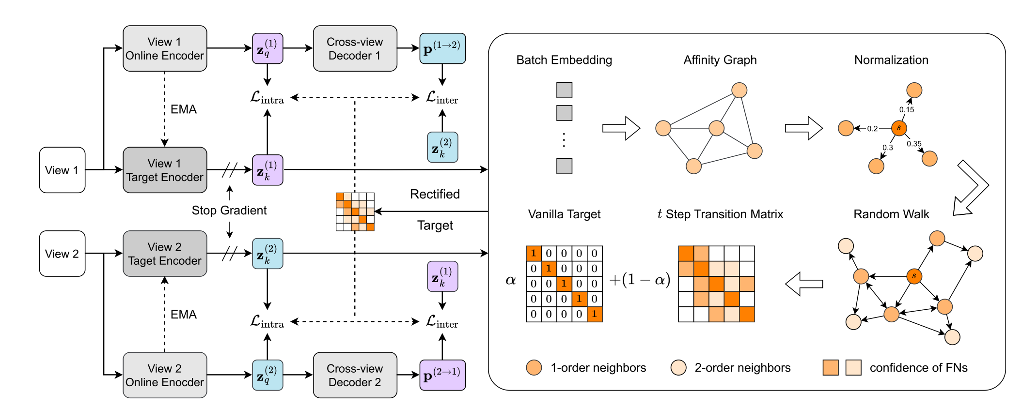



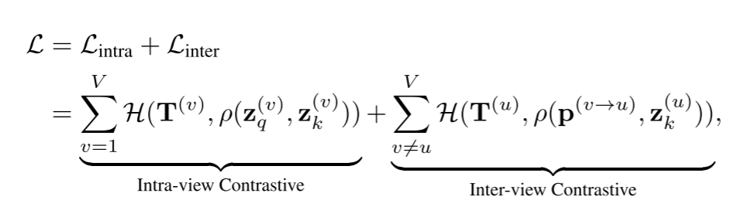
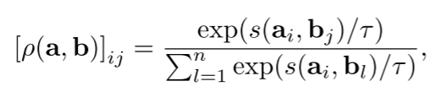
model
在亲和图进行随机游走->得到相关的传输矩阵->指导对比学习
相似性关系作对比：

Slide 5
model
Trick1： 动量平均(EMA)：过去一段时间取值的均值
Trick2： 跨视图映射，一方面加入模态内的对比损失，防止过分强调一致性而折衷，
另一方面可以预测缺失数据

Slide 6
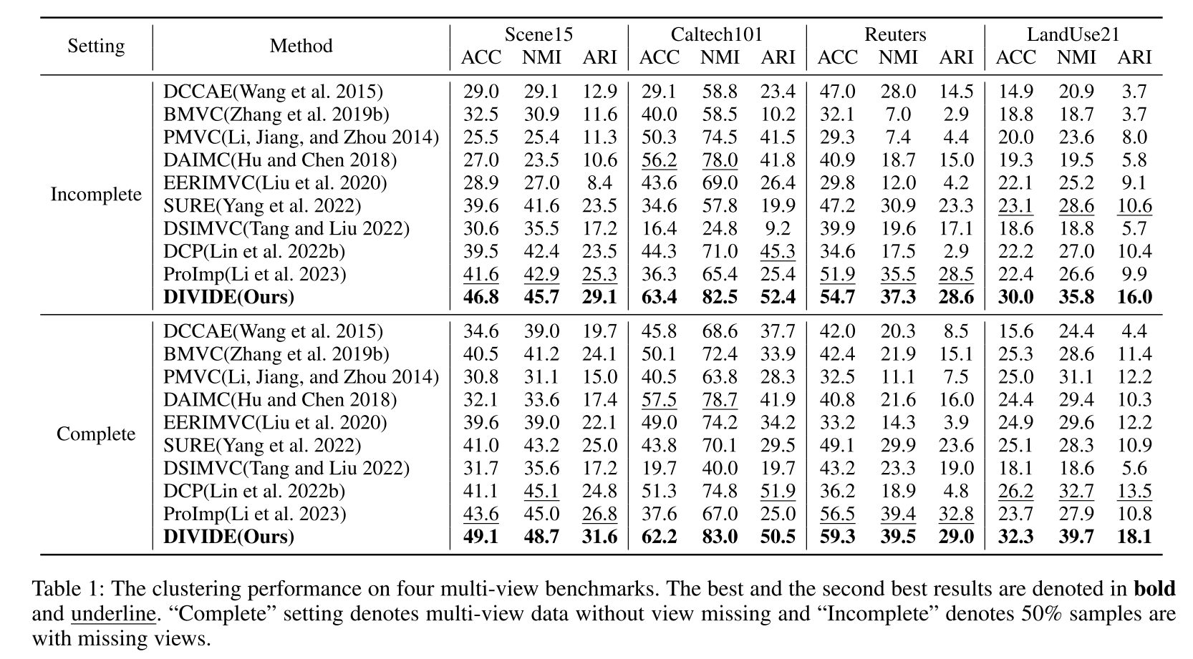
Results

Slide 7
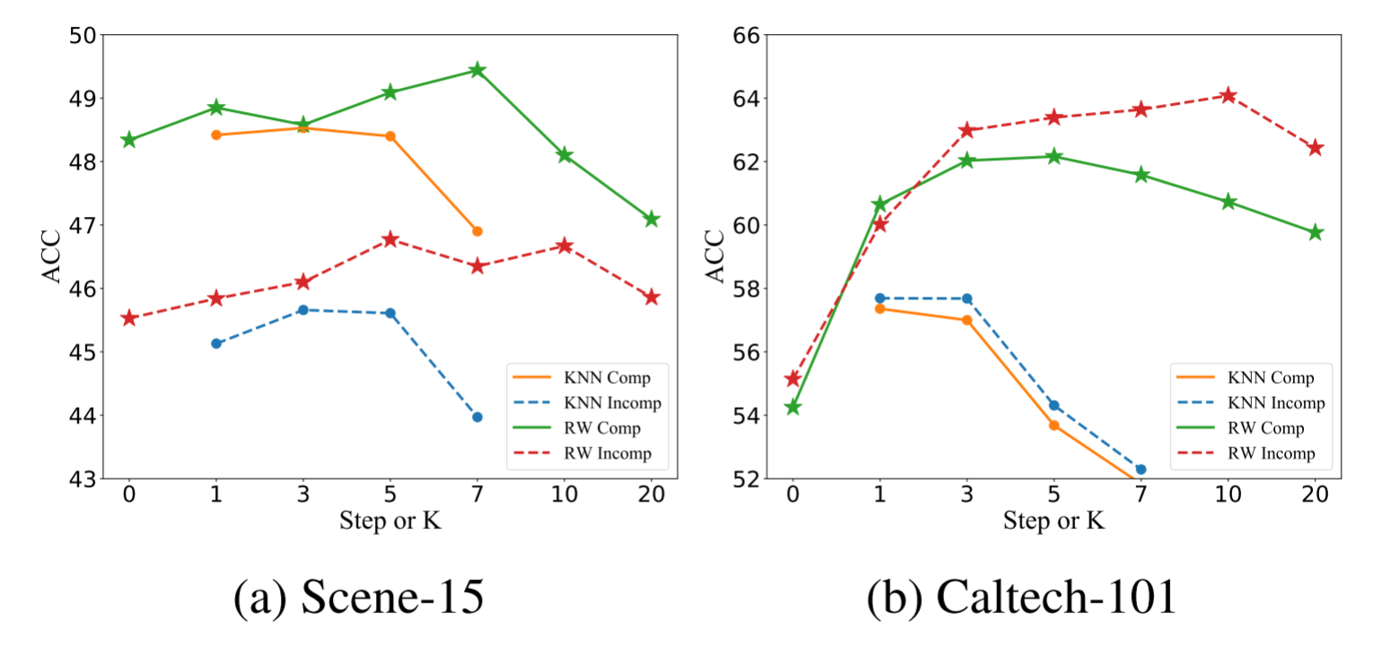
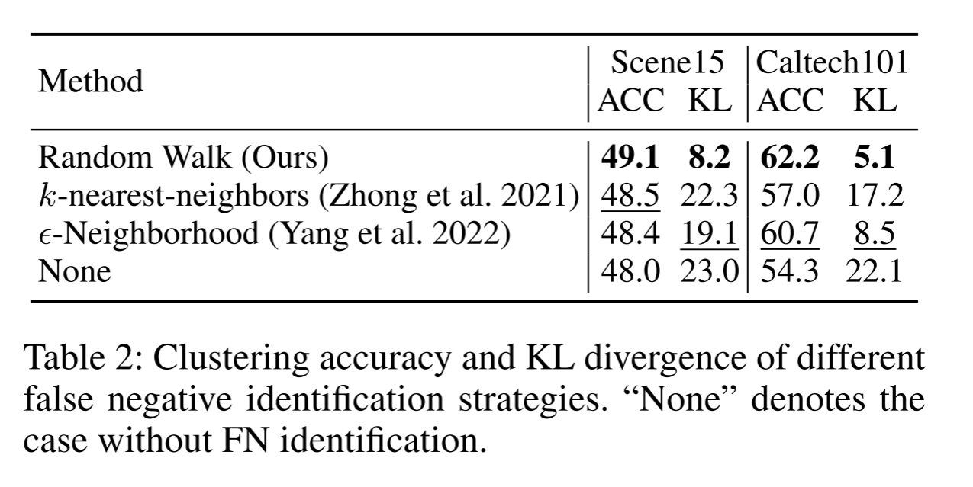
Results
阶数的选择
校正方法的比较

